Slide 1
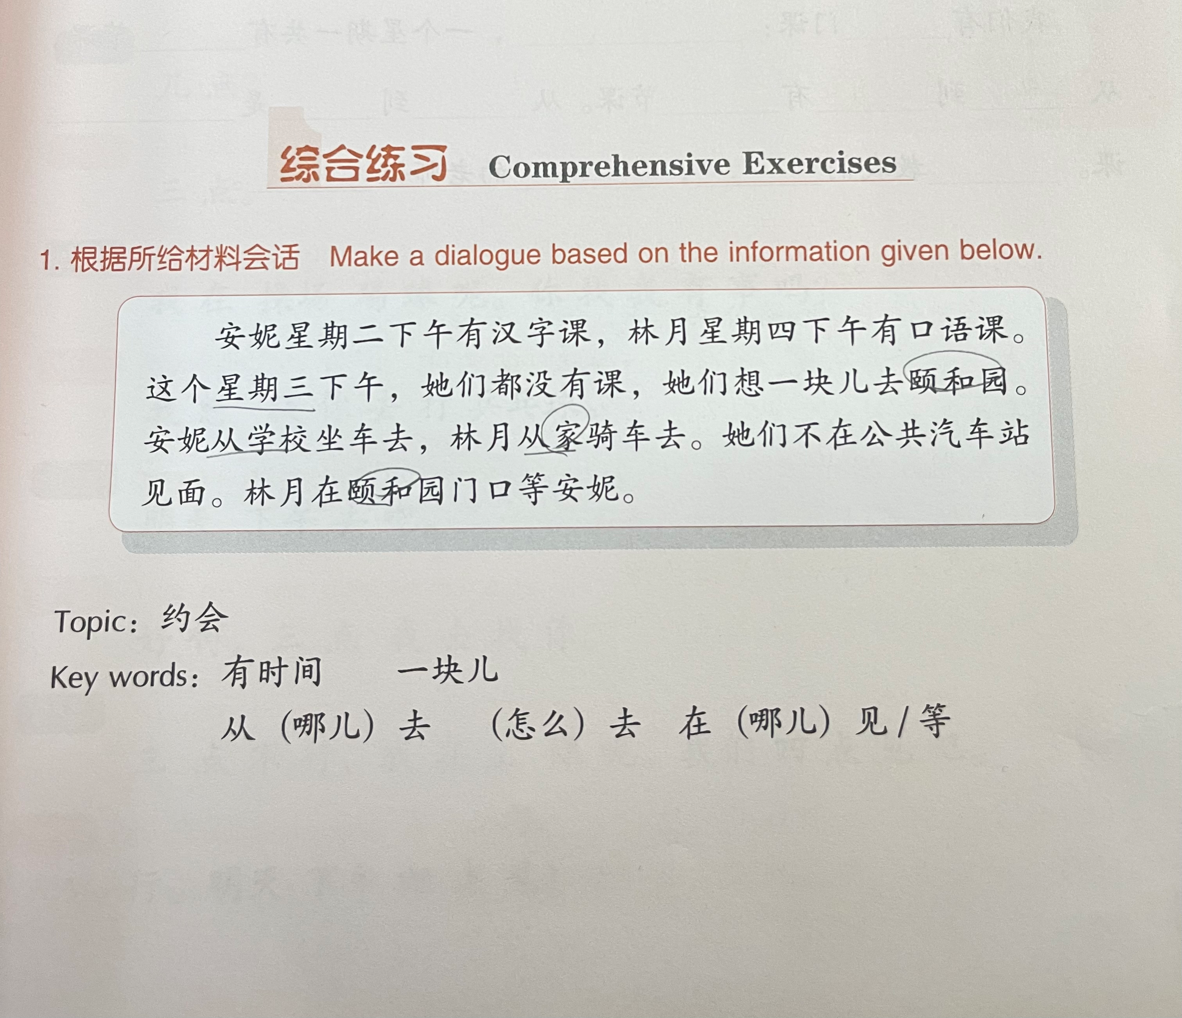
练习
颐和园（yí hé yuán ）

Slide 2
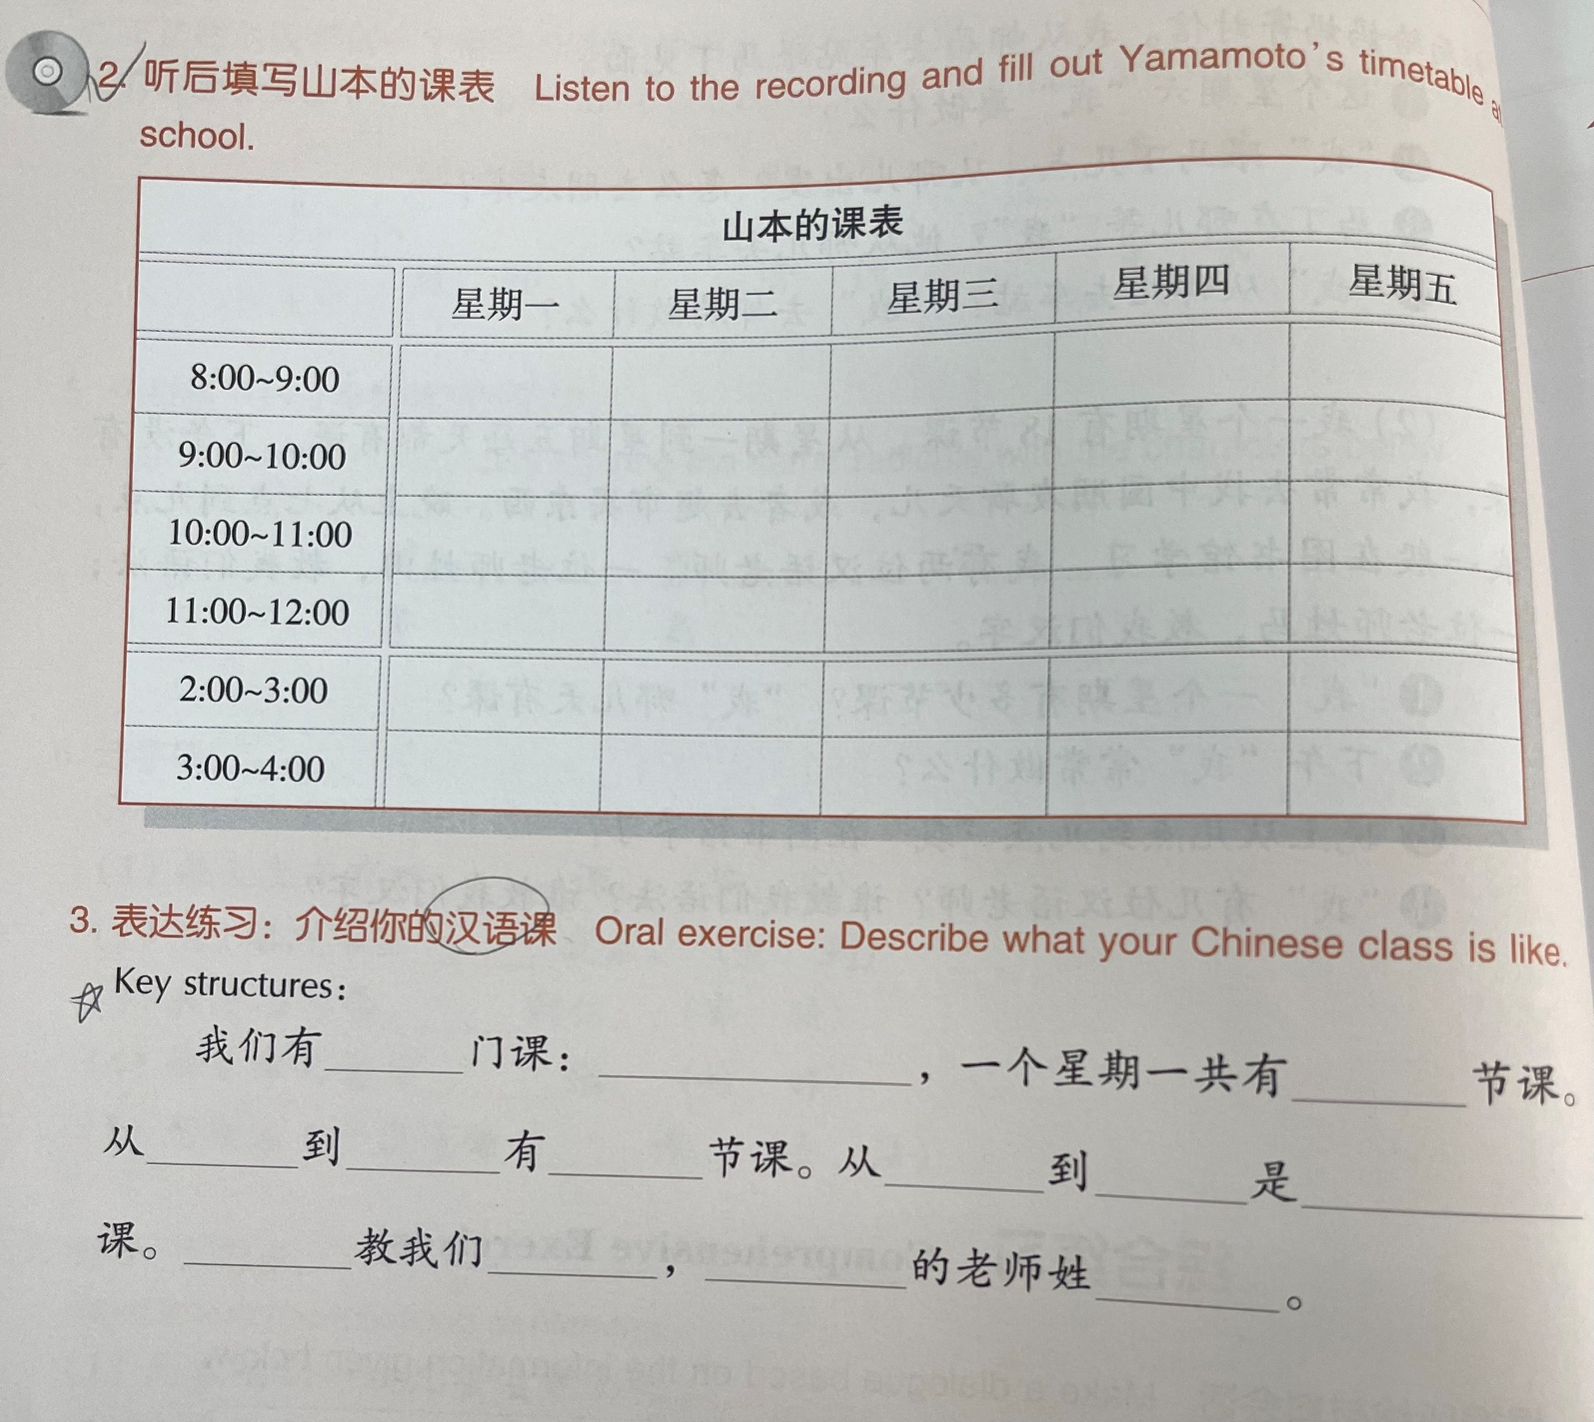

Slide 3
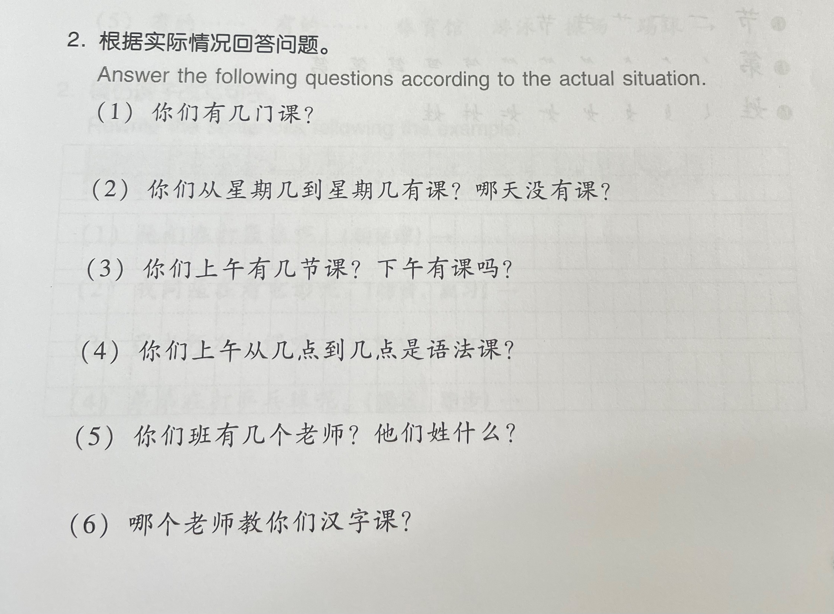

Slide 4
第十六课 我在操场踢球呢

Slide 5
生词 NEW WORDS
在 [zài]
作业 [zuò yè]
操场 [cāo chǎnɡ]
踢 [tī]
球 [qiú]
打 [dǎ]
乒乓球 [pīnɡ pānɡ qiú]
啊 [a]

Slide 6
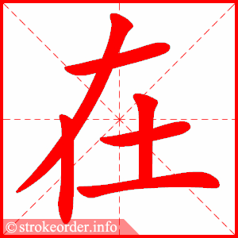





在 [zài]
放在动词前，表示动作的进行[indicating an action in progress]
例：我在上课呢
林月在吃午饭呢
山本在学习呢

Slide 7
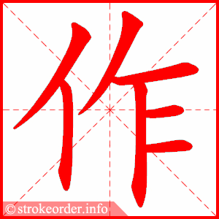
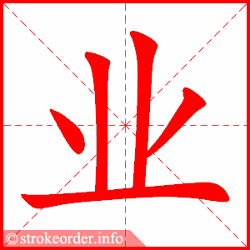








作业 [zuò yè]
[homework]
写作业
汉语作业
作业很多
今天的作业是……
做作业（zuò zuò yè ）

Slide 8
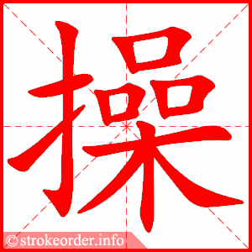
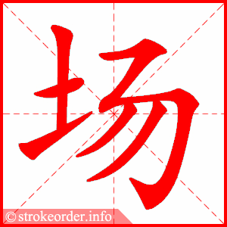













操场 [cāo chǎnɡ]
[playground]
在操场上踢球
我喜欢去操场上玩儿。
操场上有很多人。

Slide 9
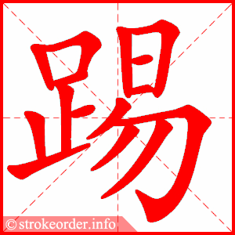







踢 [tī]
[play, kick]
用脚触击(打) To strike (hit) with the foot
例：踢球/踢毽子/踢他一脚
kick the ball / kick the shuttlecock / kick him

Slide 10
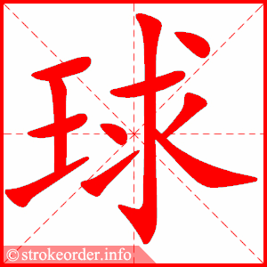

球 [qiú]
[ball]
足球/篮球/羽毛球/乒乓球/网球
Football/Basketball/Badminton/Table Tennis/Tennis

Slide 11
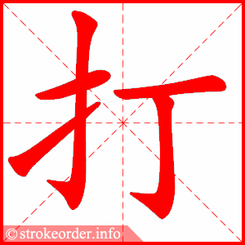
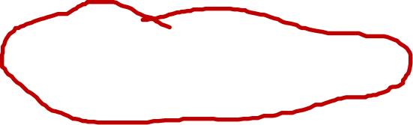


打 [dǎ]
[play]
打球/打篮球/打羽毛球/打乒乓球/打网球
play Basketball/Badminton/Table Tennis/Tennis
踢足球 play Football

Slide 12
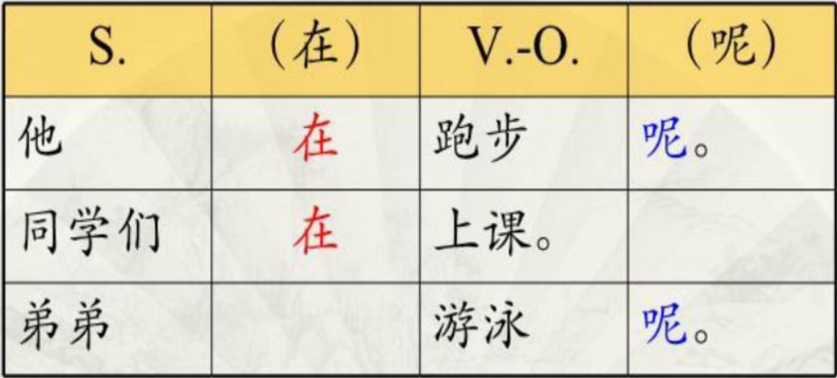







语言点 Language Points——在…呢
在 +V.+呢
“在”和“呢”同时用在一个句子里，或者单独使用，表示动作正在进行。
“在”and“呢”are used together in the same sentence, or used alone, to indicate that the action is in progress.

Slide 13
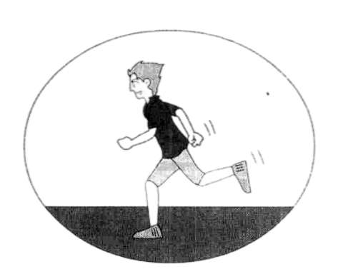

语言点 Language Points——在…呢
跑步（pǎo bù）run
他在跑步呢
他跑步呢
他在跑步

Slide 14
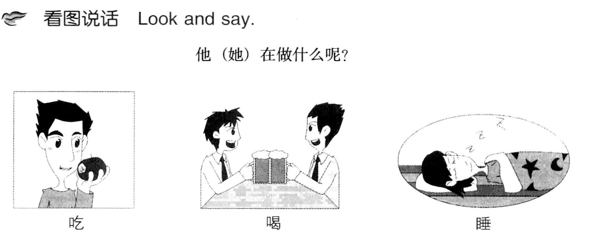





语言点 Language Points——在…呢
What are they doing now?

Slide 15


语言点 Language Points——在…呢
否定形式用“没”。
Its negative form is “没”+（在）verb.
否定形式中，“在”可以保留，“呢”不能保留。
呢is omitted in the negative form, but在can remain.
例如：
他没在写作业呢。❌
他没写作业呢。❌
他没在写作业。✔

Slide 16
语言点 Language Points——在…呢
否定形式中，“在”可以保留，“呢”不能保留。例如：
呢is omitted in the negative form, but在can remain.
他没在写作业呢。❌
他没写作业呢。❌
他没在写作业。✔

Slide 17



语言点 Language Points——在…呢
动词前有地点状语时，只用一个“在”。例如：
If there is an adverbial of lovality before the verb, only在is needed.
他在 宿舍写作业呢。✔
他在在宿舍写作业呢。❌

Slide 18
语言点 Language Points——在…呢
动作进行的时间可以是现在、过去或将来。例如：
The action may take place either in the present, in the past or in the future.
现在我在上课呢。
昨天上午十点我在写作业呢。
明天上午十点我在上课呢。

Slide 19









大卫：喂，山本，你在做什么呢？
山本：我在写作业呢。
大卫：下午你在哪？我给你打电话，你不在宿舍。
山本：几点？
大卫：三点
山本：我在操场踢球呢。你找我有事吗？

Slide 20








大卫：我想找你去打乒乓球。
山本：明天下午去吧。
大卫：好啊，三点我去找你。
山本：三点不行，我在上课呢。我们四点见吧。
大卫：行。明天下午四点见！

Slide 21
复习词语
在
作业
操场
踢
球
足球
打
乒乓球
啊

Slide 22
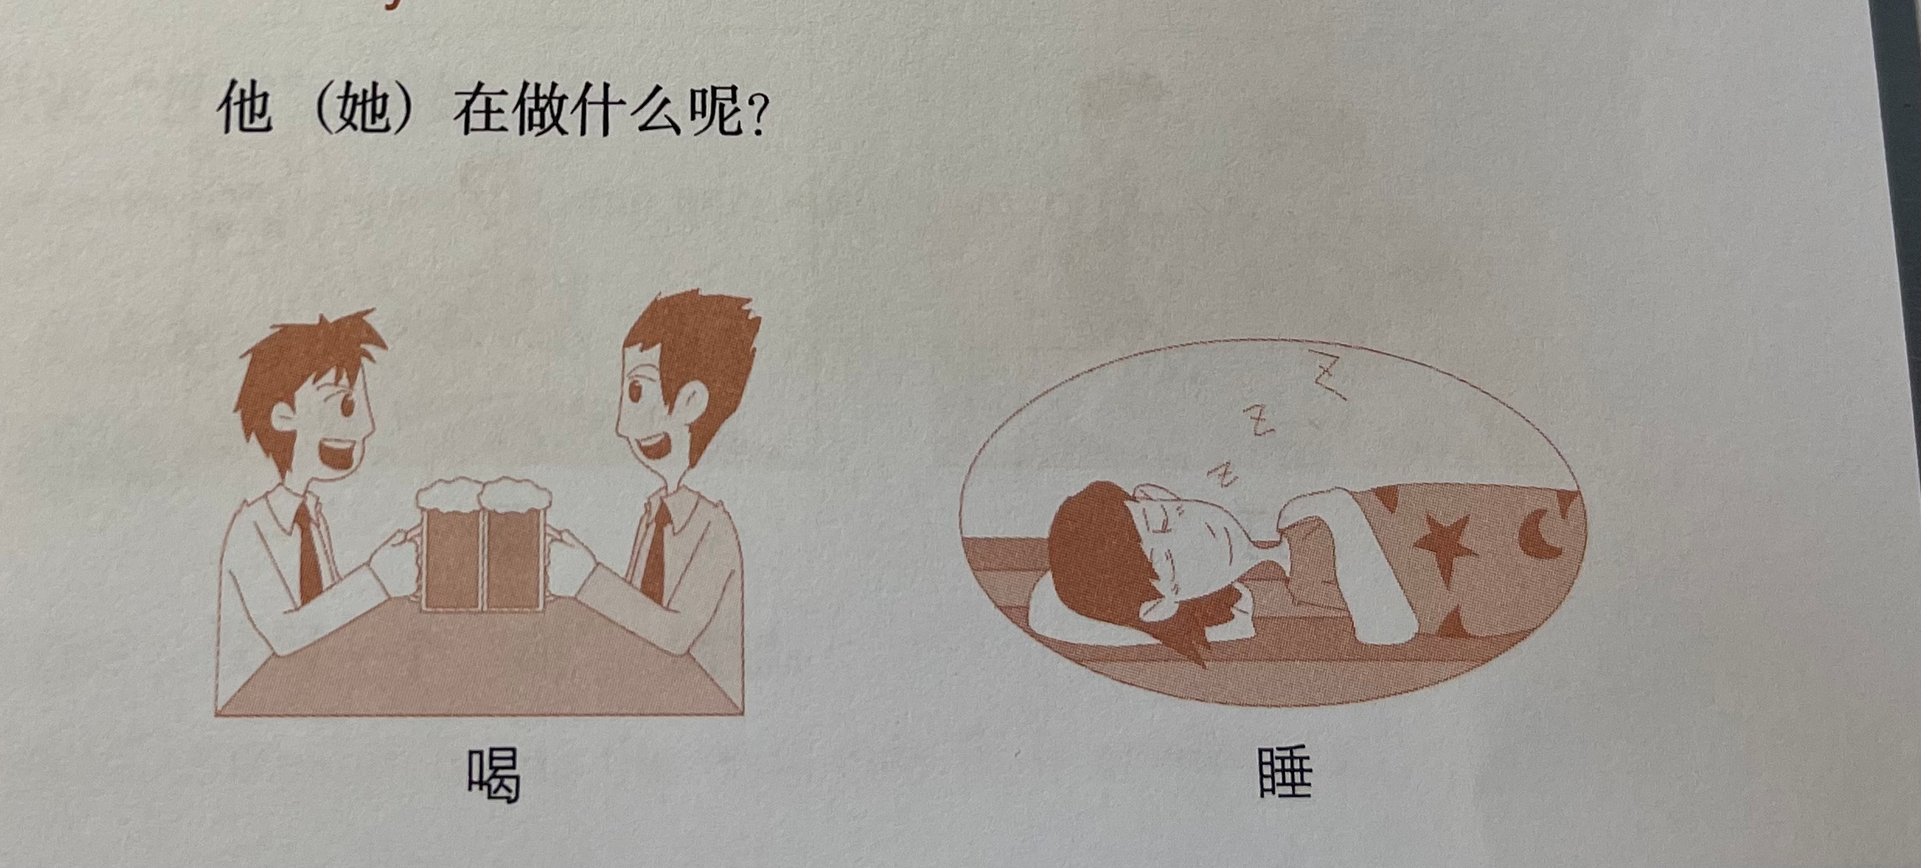
练习语法

Slide 23
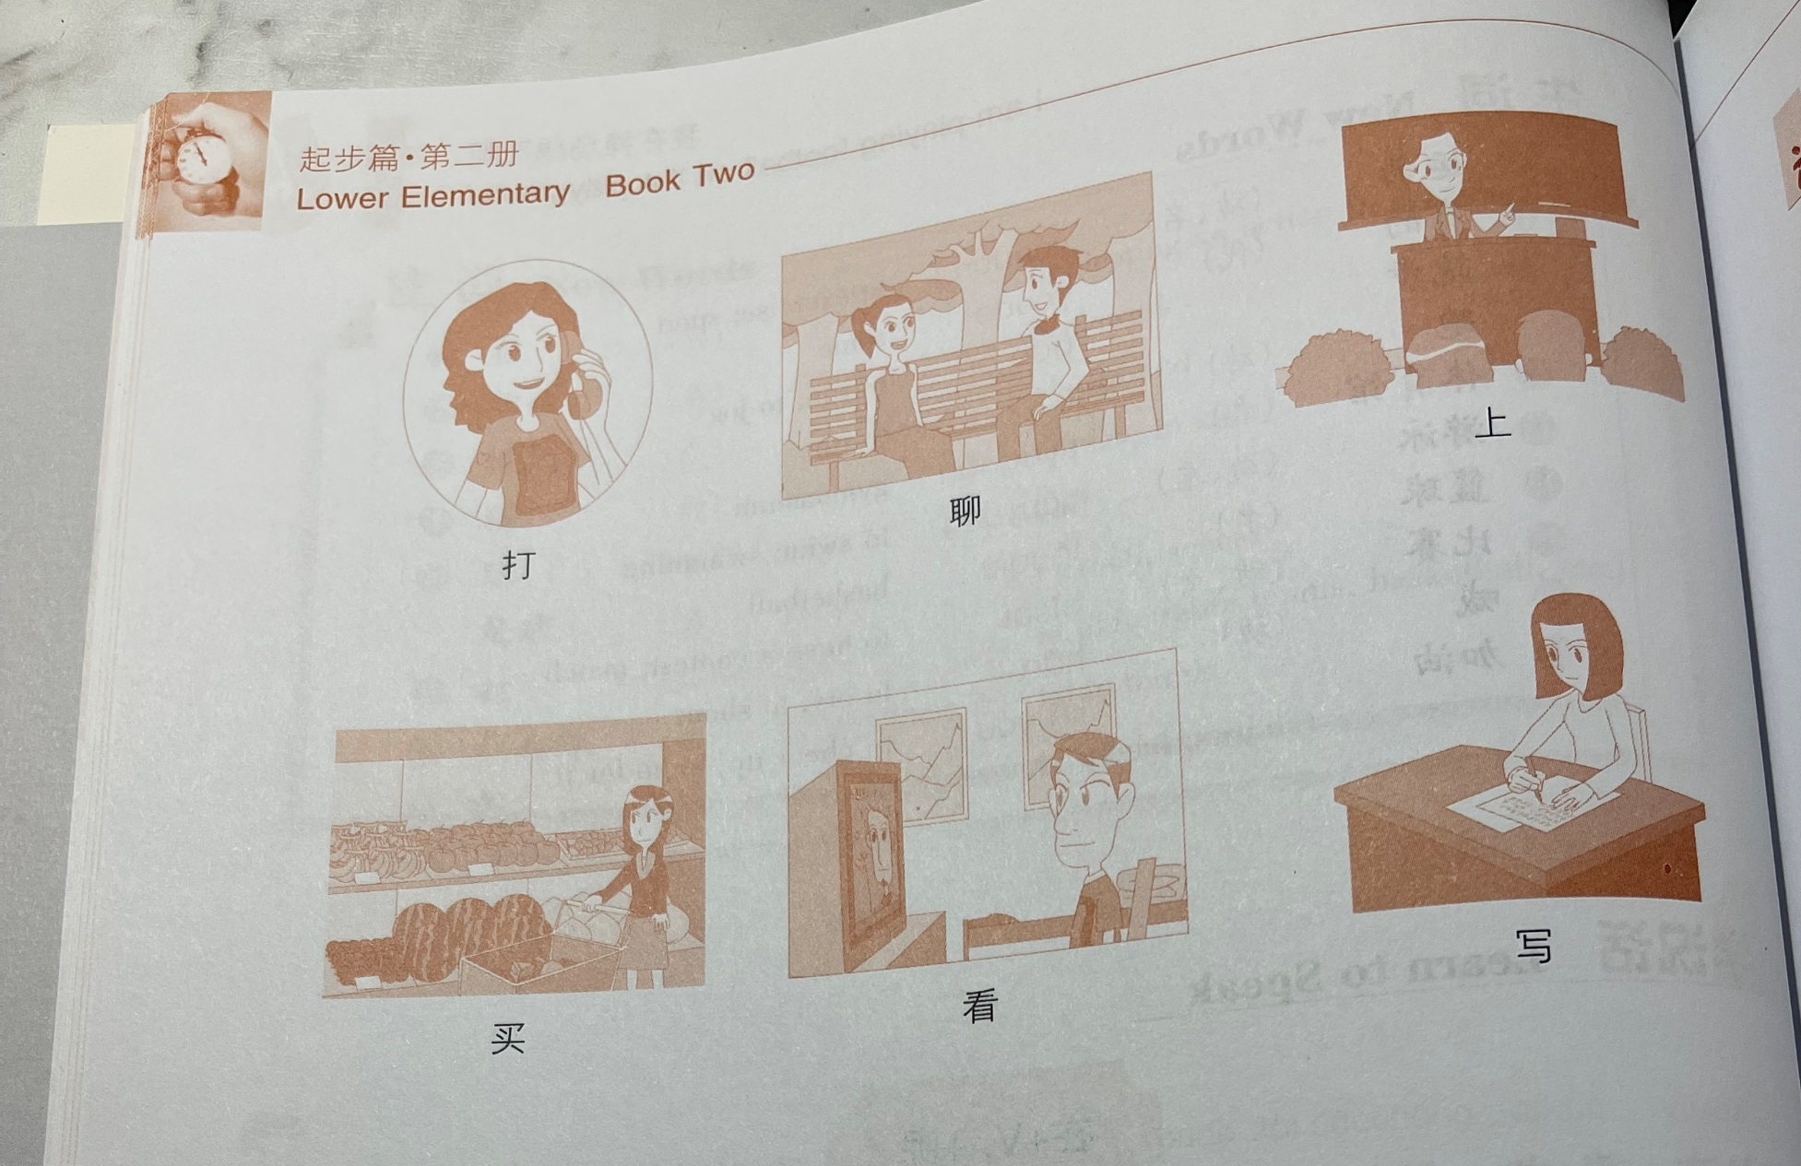

Slide 24


Slide 25
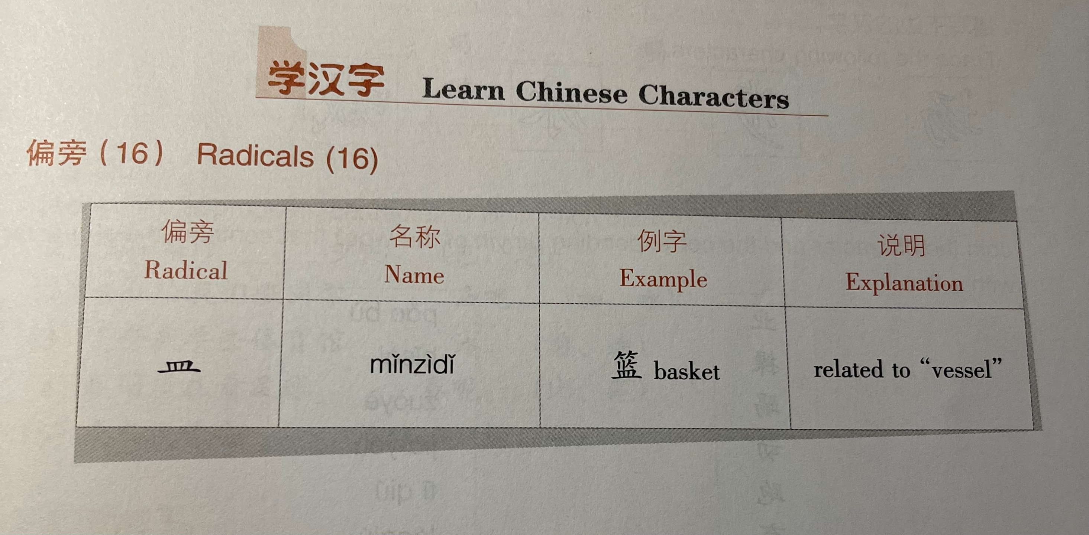

Slide 26
生词:
运动
跑步
游泳
篮球
比赛
体育馆
加油
跑
喊

Slide 27
课文
现在是运动时间。看，同学们有的在操场跑步，有的在体育馆游泳；有的在打篮球，有的在踢足球。我没踢球，我在打乒乓球呢。我在跟大卫比赛。我们班的同学都在旁边喊“加油”呢！

Slide 28
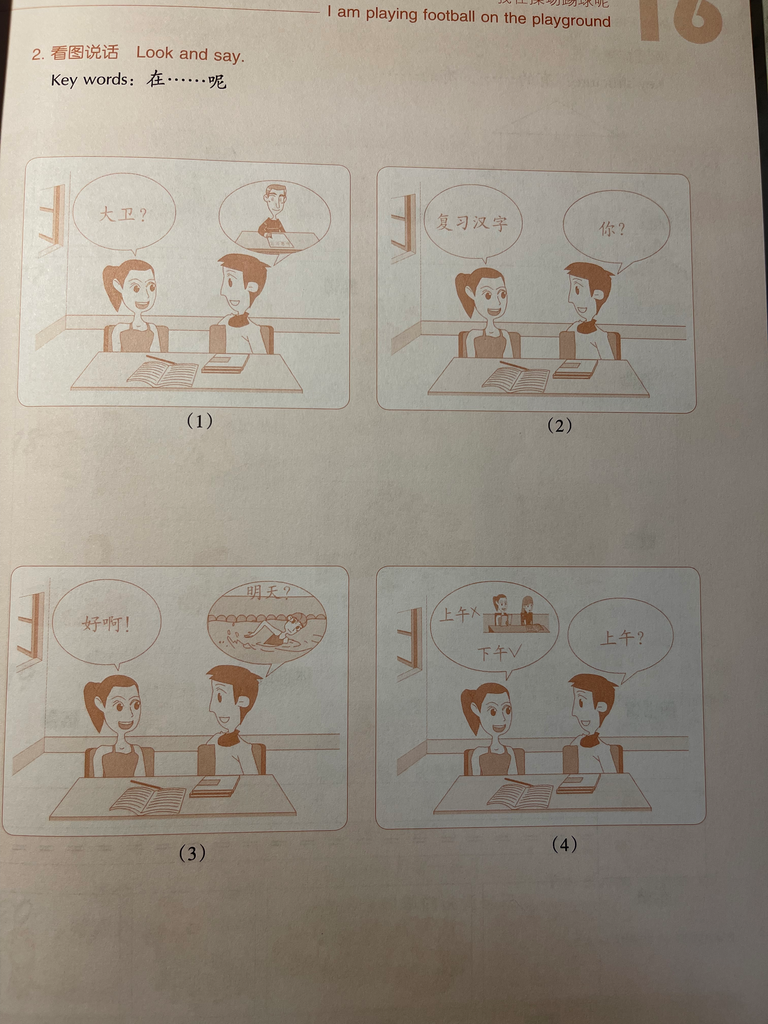

Slide 29
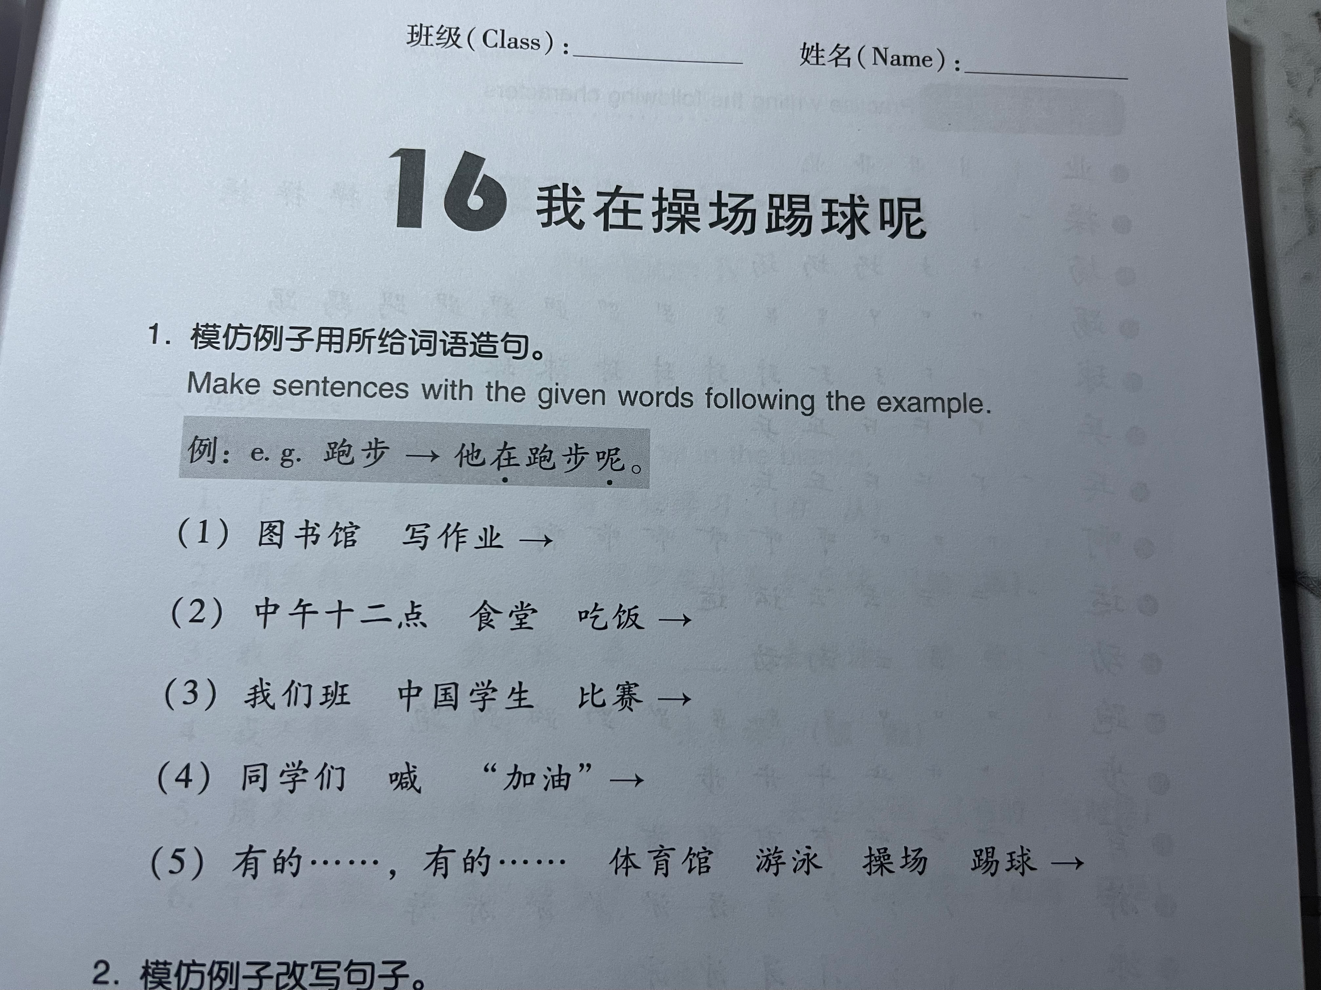

Slide 30
